Slide 1
NÁZEV:VY_32_INOVACE_20: Vlastivěda 5.ročník
NÁZEV ŠKOLY: Základní škola Dolní Benešov
AUTOR: Mgr. Alena Malíková
TEMA: Národní divadlo
ČÍSLO PROJEKTU:CZ.1.07/1.4.00/21.1262

Slide 2
Anotace:
Materiál slouží k rozšíření znalostí o Národním divadle v Praze.
Žáci pracují do školního sešitu a ústně.

Slide 3
Národní divadlo- počátek
O výstavbě kamenného divadla začali čeští vlastenci uvažovat už v roce 1844 na svých poradách v Praze. Ale až za sedm let – v dubnu 1851 – bylo vydáno veřejné provolání k zahájení sbírek,
Národní sbírka ale nebyla hlavním zdrojem financování stavby Národního divadla, dostatek prostředků poskytl stát, dále císař František Josef I, Zemský výbor království, Ruský car, česká šlechta a mnozí další.
Notes:
Zdroj:[1]

Slide 4
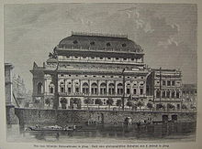
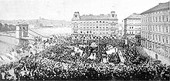
Notes:
Zdroj:[1]

Slide 5
Národní divadlo - stavba
V roce 1853 byl zakoupen pozemek a zahájena stavba Prozatímního divadla, které bylo otevřeno po deseti letech roku 1862( po otevření Národního divadla byly obě budovy spojeny v jednu- dnes se zde nachází šatny a zázemí technického personálu).
16. května 1868 byl v Prozatímním divadle slavnostně položen základní kámen, premiérou Smetanova Dalibora.
Na výtvarné výzdobě divadla se podíleli zejména Bohuslav Schnirch, Mikoláš Aleš, František Ženíšek, Josef Václav Myslbek, Václav Brožík a Julius Mařák.
Národní divadlo bylo poprvé otevřeno 11. června 1881 na počest návštěvy korunního prince Rudolfa premiérou Smetanovy Libuše, komponované začátkem sedmdesátých let pro tuto příležitost.
Notes:
Zdroj:[1]

Slide 6
znovuotevření
Uprostřed dokončovacích prací - 12. srpna 1881, došlo k požáru, který zničil měděnou kupoli, hlediště, oponu od Františka Ženíška i jeviště divadla.
Požár byl pochopen jako „celonárodní katastrofa“ a vyvolal obrovské odhodlání pro nové sbírky: za 47 dní byl vybrán milion zlatých.
Na sbírku přispělo celkem 45% lidí z Prahy. Budovu po požáru dokončil prof. arch. Josef Schulz. Obnovené divadlo bylo otevřeno 18. listopadu 1883 opět představením Smetanovy Libuše.
Notes:
Zdroj:[1]

Slide 7
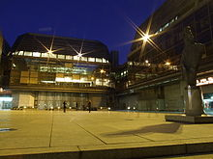
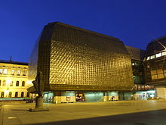
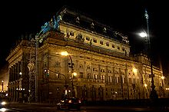
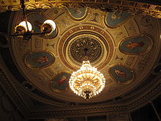
Notes:
Zdroj:[1]

Slide 8
Národní divadlo
Divadlo je 26 m vysoké. Nad hledištěm visí dvě tuny těžký lustr o šířce 3 metry a délce 5,5 metrů, který má 260 lampiček,
Mezi jevištěm a hledištěm jsou 3 opony - železná opona pro případ požáru, druhá opona namalována Vojtěchem Hynaisem oslavuje obětavost českého národa při budování Národního divadla a třetí opona je červená, sametová a roztahuje se ručně,
Nad oponami lze spatřit nápis „Národ sobě“, který vystihuje spolu s Hynaisovou oponou občany, kteří darovali peníze na výstavbu budovy.
Notes:
Zdroj:[1]

Slide 9
Otázky:
1) Kdo finančně přispěl na stavbu ND?
2)Jakou operou bylo divadlo slavnostně otevřeno?
3)Kolik a jaké opony má ND?

Slide 10
Odpovědi:
1) Lidové sbírky, stát, císař František Josef I, zemský výbor, ruský car, česká šlechta a další
2) Opera Libuše od Bedřicha Smetany komponovanou právě pro tuto příležitost
3) Má 3 opony – železnou, malovanou Vojtěchem Hynaisem a červenou sametovou

Slide 11
Zdroje:
Veškerý text je vytvořen autorem materiálu 12.08.2012
Vlastní zpracování
[1] Národní divadlo. In: Wikipedia: the free encyclopedia [online]. San Francisco (CA): Wikimedia Foundation, 2001-2012, 2012-08-10 [cit. 2012-08-12]. Dostupné z: http://cs.wikipedia.org/wiki/N%C3%A1rodn%C3%AD_divadlo

Slide 12
Děkuji za pozornost
Nashledanou příště

